Slide 1


Зачем и кому нужна производительность?
Как вовлечь каждого
в ее рост?
Алексей Баранов

Slide 2
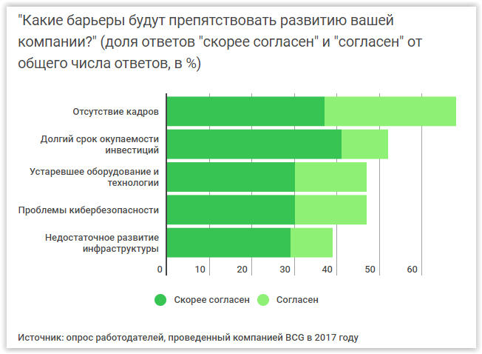
Эффективность бизнеса: вид изнутри
Источник: ЦМРП. 2017
2/3 топ-менеджеров
не считают рост производительности труда
приоритетной задачей

Slide 3
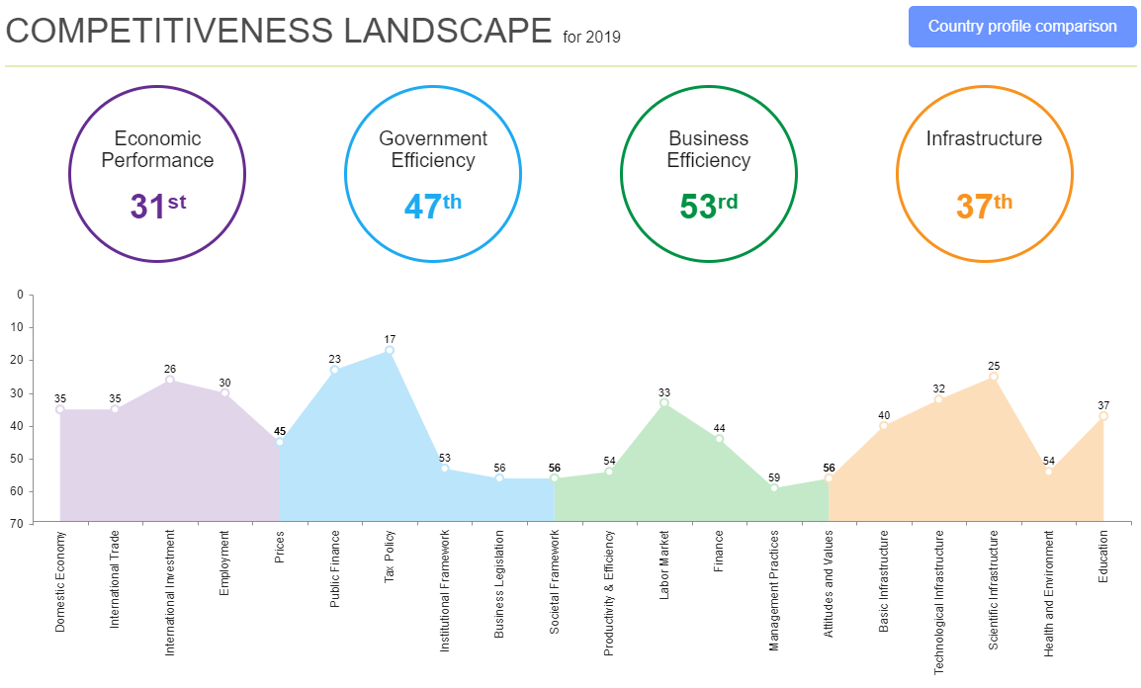
Эффективность бизнеса: вид снаружи
Overall Ranking: Russia = 45
Источник: IMD, World Competitiveness Ranking, 2019

Slide 4
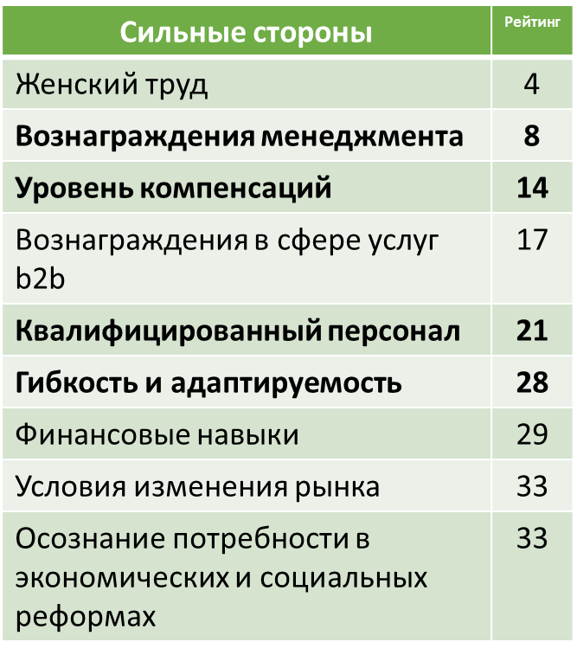
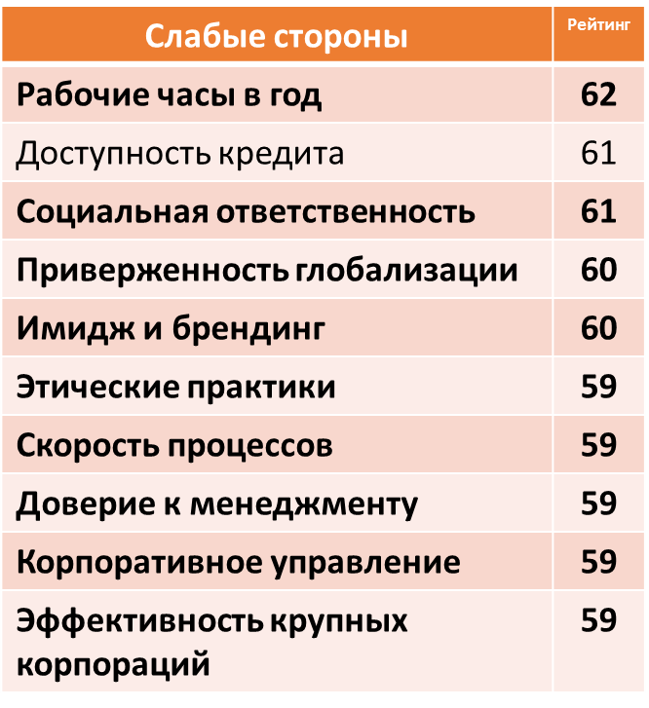


Факторы эффективности бизнеса: топ-10 и антитоп-10
Взаимное недоверие
Взаимное неуважение
Источник: IMD, Competitiveness Ranking, 2018

Slide 5
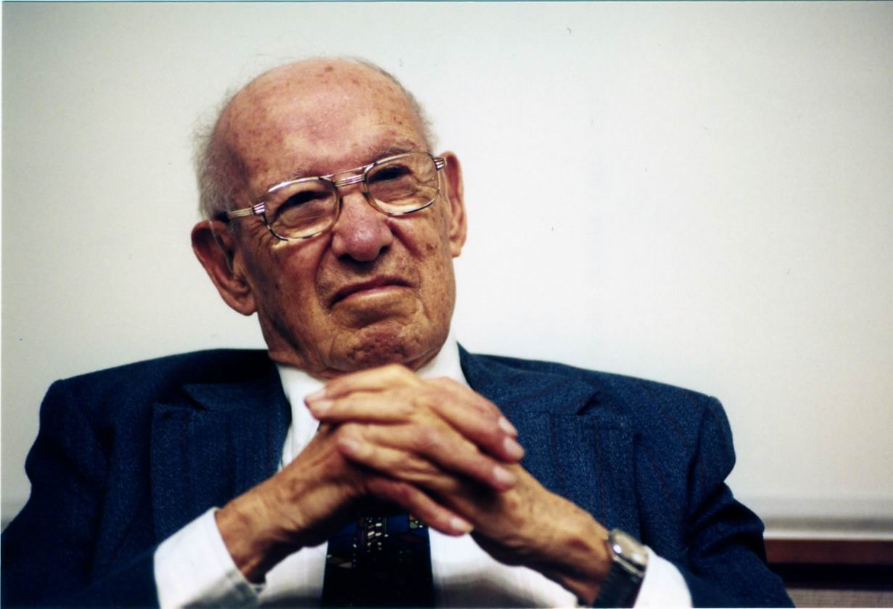


«Культура
съедает
вашу
стратегию
на завтрак»
Вовлекающее лидерство и развертывание политики
Создание новой производственной культуры, в тч в выявлении проблем.
Регулярные технологические инновации.
Инвестирование в привлечение и развитие талантов и навыков.
Стандартизация управления и 5С в показателях - прежде стандартизации процессов и 5С на рабочих местах.
Командное решение проблем спринтами и непрерывное совершенствование.
Определить заинтересованные стороны, потоки создания их ценностей, согласовать и контролировать целевые состояния в них.

Slide 6
Как повысить вовлеченность организаций к участию в Национальном проекте «ППТиПЗ»? Пути
Экологичный | Реалистичный | Обычный
Судебная реформа Развитие конкуренции и сокращение госсектора Развитие инвестклимата и защита инвесторов Стимулирование несырьевого экспорта Поддержка устойчивого развития | Развертывание политики - показать ЧТО - принципы устойчивого развития - конкурсный отбор участников Стимулировать - всеобщность (от МСБ до ОИВ) - КПЭ, налоги - независимость и прозрачность оценки (общ.конкурсы, открытые данные) - развитие рынка консалтинга и обучения Всеобуч - от бригадиров до гендиров Поддержка на самом высшем уровне - подавать пример и признавать успехи Прозрачность финпотоков и результатов | Директивные назначения участников, декомпозиция целей Модная тема + Бесплатный сыр + Бюрократия и прокурорский надзор + Фрагментарное покрытие Монополизация отрасли обучения (вместо развития конкуренции в ней при прозрачном общественном контроле) Первые лица не вовлечены или формально Непрозрачность финпотоков и результатов

Slide 7
Как обеспечить занятость высвобождаемому персоналу по итогам мероприятий по повышению производительности труда? Пути
Экологичный | Реалистичный | Обычный
Судебная реформа Развитие конкуренции и сокращение госсектора Развитие инвестклимата и защита инвесторов Стимулирование несырьевого экспорта Стимулирование прозрачности соблюдения принципов устойчивого развития | Развертывание политики фактических компетенций, в тч - soft skills - управленческие компетенции Перечень дефицита компетенций (целевых) Перечень целевых компетенций Определение разрывов Система наставничества и всеобуча | Публично стимулировать неэффективность Директивное сокращение персонала Некомпетентное и\или неактуальное обучение Слабодифференцированное обучение, дефицит практики Непрозрачность расходов и результатов в поддержке занятости

Slide 8
Какую роль может играть цифровизация процессов и анализ их цифровых следов для повышения производительности труда на предприятиях? Пути
Экологичный | Реалистичный | Обычный
Судебная реформа Развитие конкуренции и сокращение госсектора Развитие инвестклимата и защита инвесторов Стимулирование несырьевого экспорта Стимулирование прозрачности соблюдения принципов устойчивого развития | Развертывание политики производительности и цифровизации Стимулирование интеграции нацпроектов ПТ и ЦЭ Обязательный контроль оптимизации процессов ДО цифровизации Цифровизация оптимизированных процессов и устойчивого развития Фин.прозрачность расходов и результатов нацпроекта ЦЭ | Декомпозиция целей проектов Цифровизация неоптимизированных процессов Модная тема Цифровое «шаманство», Цифровая бюрократия Непрозрачность расходов и результатов проекта

Slide 9
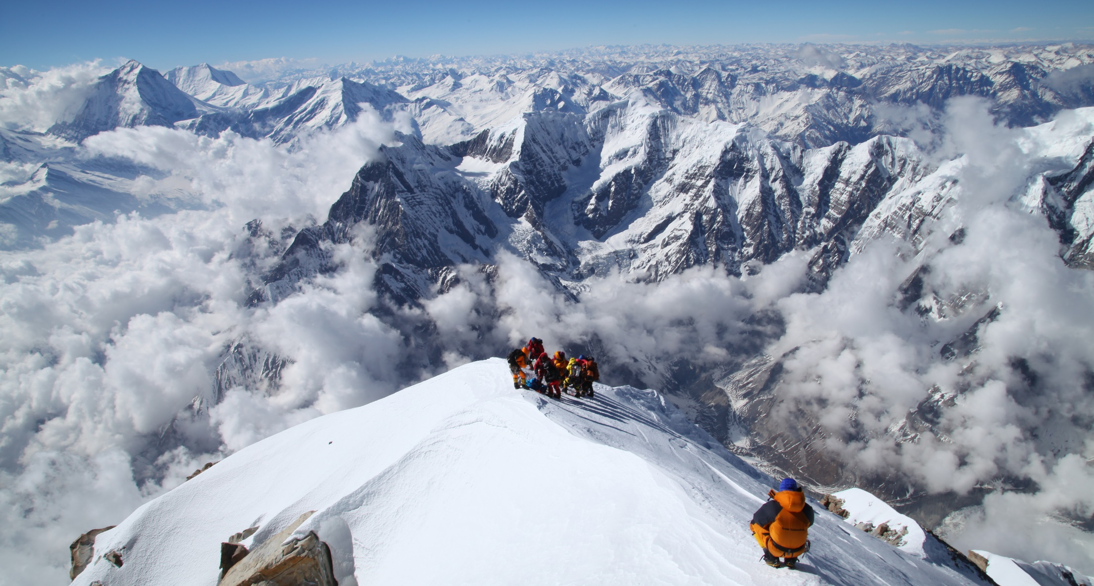

Выбирайте экологичные и реалистичные маршруты!
Алексей Баранов
+7 982 6030 888
navigator2success@gmail.com
Финалистам нацпроекта – подарки

